Slide 1

BPM Layihəsi
ERP Layihəsi

Slide 2
BİZNES PROSESLƏRİNİN İDARƏEDİLMƏSİ
LAYİHƏSİ
Orxan Hüseynli
BPM Rəhbəri
28.01.2021

Slide 3

Ən çox verilən suallar
Həryerdə olan alışdığımız idarəetmə metodunun nələr əksikdir ki?
Aradakı fərqlər nədir?
Bizə faydaları nələrdir?
Proses nədir?
BPM nədir?
Əldə olunacaq nəticələr nələr olacaq?

Slide 4

FUNKSİONAL İDARƏETMƏ
Funksional İdarəetmə Anlayışının Darboğazları (Çətinlikləri)
Funksiyonal və təşkilati kəsişim nöqtələrində xəta və qarşıdurma ehtimalı çoxdur.
Funksiya sahibləri, funksiyalarını inkişaf etdirərkən, son müştəri məmnuniyyətini hədəf almaya bilərlər.
Çalışanlar adətən bütün iş axışı içindəki rol və fəaliyyətlərinin fərqində deyillər
İş axışının təsiri bütünü əks etdirəcək şəkildə ölçülə bilinməz

Slide 5
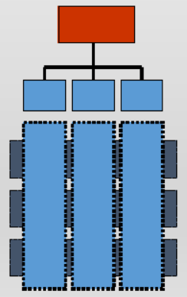
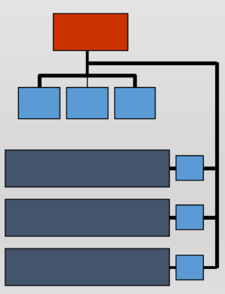
FUNKSİONAL ƏSASLI İDARƏETMƏ - PROSES ƏSASLI İDARƏETMƏ
Funksional İdarəetmə
Funksional idarəetmənin əsas anlayışları struktur ve iş bölümləridir.
Əməliyyatlar struktura əsasən həyata keçirilir.
Proses Əsaslı İdarəetmə
Bütün qaynaqları proseslərin axışına görə formalaşdıran bir idarəetmə tərzidir.
Proseslər hər cür əməliyyatın və fəaliyyətin mərkəzindədir.

Slide 6

PROSES ƏSASLI İDARƏETMƏ QAZANIMLARI
Xarici Faydalar:
Şirkətin İmicinin Gücləndirilməsi
Xidmət Alan Məmnuniyyəti
Xidmət Təqdimatında Artış
Xidmət Standartının Yüksəldilməsi
Daha Yaxşı Partnyor Münasibətləri

Slide 7
PROSES ƏSASLI İDARƏETMƏ QAZANIMLARI
Daxili Faydalar:
İdarəetmənin Effektivliyi
Korporativ İdarəetmə Yanaşması
Pozitiv Dəyişən Şirkət Mədəniyyəti
Komanda Ruhunun Təşviqi
Sistem Yanaşması
Effektivlik və İstehsal (xidmət/mal) Artışı
Qaynaqların Effektiv və Optimum İstifadə Edilməsi
Daha Yaxşı Sənədləşmə

Slide 8
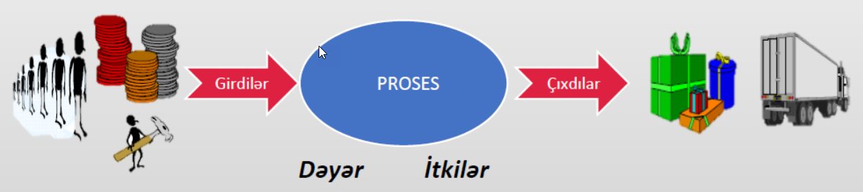
PROSES NƏDİR?
Proses
Müştəri üçün bir dəyər yaratmaq üzərə, bir qrup girdiləri istifadə edərək, qaynaqlar yardımı ilə, çıxdılar əldə etməyi hədəfləyən fəaliyyətlər bütünüdür.

Slide 9
BPM NƏDİR?
MÜƏYYƏN ET
MODELLƏ
ANALİZ ET
İNKİŞAF ETDİR
KONTROL ET
BPM

Slide 10
PROSES HİYERARŞİSİ
Logistika Prosesləri
Mal Qəbul
Anbar Daxili Proseslər
İstehsaldan
Geri Qaytarma
İdxal
Yerli Tədarükçü
Fason İşçilik
Anbararası Hərəkət
Carilər Arası Hərəkət
Toplanma və Yüklənmə
Sayım
Mal Çıxışı
Export
Mal Dağıtım-Satış
Cross Stock
İsti Satış
İstehsalatdan Mal Çıxışı
Utilizasiya
Sənaye Satış
Sənəd dövriyyəsi
Ticari İnventar
Nəqliyyat
Nəqliyyatların Təhvil Təslimi
Təmir Prosesi
Təmir Təminat(Satınalma) Prosesi
Dövri baxış

Slide 11
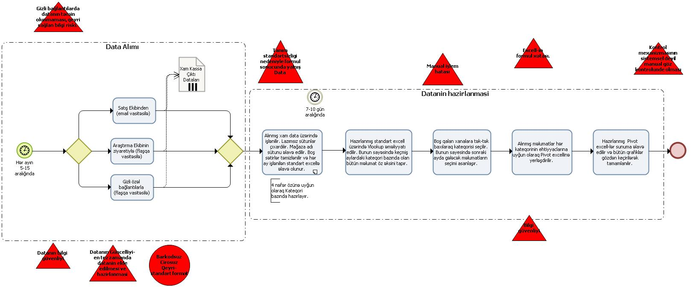
ÇALIŞMALAR
PROSES XƏRİTƏSİ (AS-İS)

Slide 12
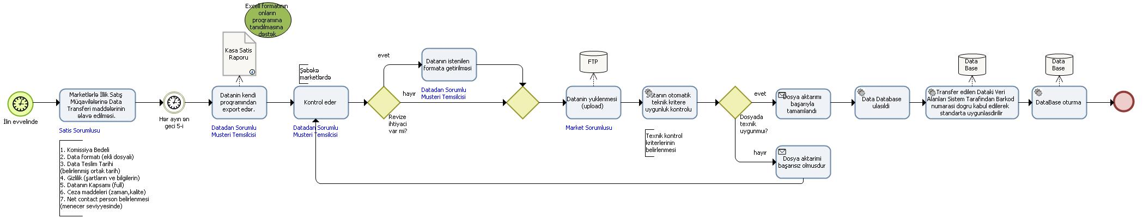
ÇALIŞMALAR
PROSES XƏRİTƏSİ (TO-BE)

Slide 13

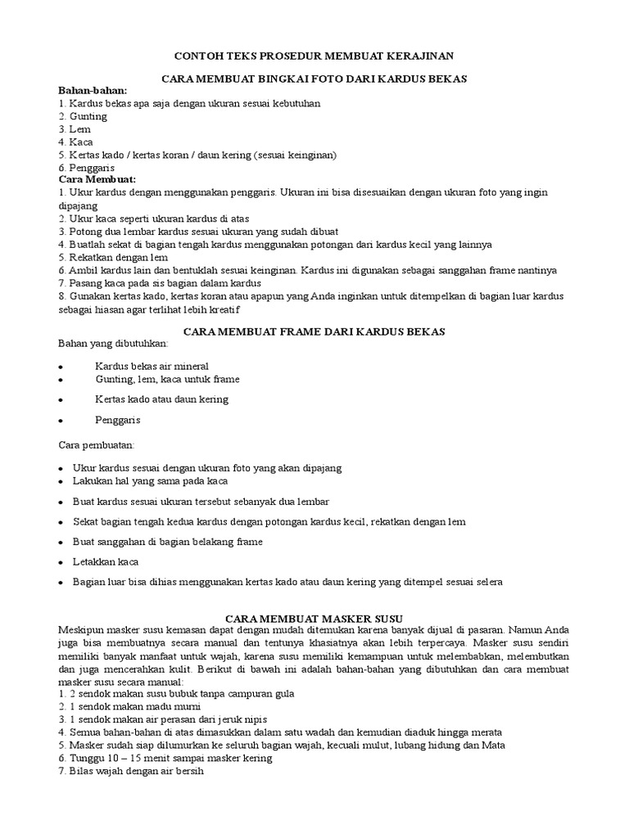
ÇALIŞMALAR
PROSEDUR

Slide 14

DİALOQ
Sizlərin fikrincə Şəkildə yanlış olan nədir?

Slide 15

UĞURUNA BİRLİKDƏ İMZA ATACAĞIMIZ BPM LAYİHƏMİZ XEYİRLİ OLSUN !

Slide 16

Rəqəmsal Transformasiya və ERP
ERP Layihəsi
Atamali Məmmədov
Rəqəmsal Transformasiya Direktoru
28.01.2021

Slide 17
Sənayedə Transformasiya
Sənaye 1.0 Buxar Maşınları
Sənaye 2.0 Elektrik Enerjisi
Senaye 3.0 Avtomatika/Kompüterlər
Sənaye 4.0 Robotlar

Slide 18
Gələcəyin Açarı: Rəqəmsal Transformasiya
Rəqəmsal İqtisadiyyat
Süni İntellekt və rəqəmsal ekosistem
Ağılli Fabrika

Slide 19
Ağıllı Cəmiyyətin elementləri
Sənaye 4.0 Rəqəmsal İqtisadiyyat
Ağıllı İş
e-Dövlət
Ağıllı Dövlət
Rəqəmsal vətəndaşlık xidmətləri
Ağıllı Vətəndaş
Ağıllı şəhər və Toplum
Təhsildə Texnologiya
Ağıllı Təhsil
Gündəlik Həyatda innovasiya
Ağıllı Yaşam
Pilotsuz Nəqliyyat vasitələri
Ağıllı Nəqliyyat
İqlim Dəyişməsinə uyum
Ağıllı Ətraf
Alytyapıda yüksək texnologiya
Ağıllı Alt Yapı
Enerji səmərəliliyi və emissiya a.
Ağıllı Enerji

Slide 20
ERP Nədir
Bir şirkət, qurum, və ya organizasyonun böyüklüyündən asılı olmayarak, fərqli bölüm və departmentlərdəki iş proseslərini (Mühasibə, Finans, İnsan resursları, İstehsal, Satış, Satınalma, Lojistik, Stok İdarəetmə , Müştəri əlaqələri idarəetmə v.s.) :
Tək bir bilgi platformunda bütünləşdirən
Bütün departmentlərın bu bütünləşən platformdan ən güncəl, doğru və tek bilgi almasını saxlayan
bir bilgi sistemidir.
MRP(Mal Ehtiyac Planlama)
Hazır Məhsul Ağacı
İstehsal Planlama
Hazır Məhsul Ehtiyac Planlama
Mal Ehtiyatlarını İdarəetmə
Rota/İş Maşınları
MRP II (İstehsal Ehtiyac Planlama)
Lojistik Sistemi
Istehsal Kontrol
Satış Planlama
Satınalma Planlama
Resurs Planlama
Finans Planlama
Lot Kontrol
Mühasibə
ERP(Müəssisə Resurslarının Planlaşdırılması )
Keyfiyyət İdarəetmə
Anbar Idarəetmə(WMS)
Kontrol Sistemləri
Prosses/Əməliyyat Planlama
İnsan Kaynakları
ERP II = ERP + CRM + SCM + BI+iOT….

Slide 21
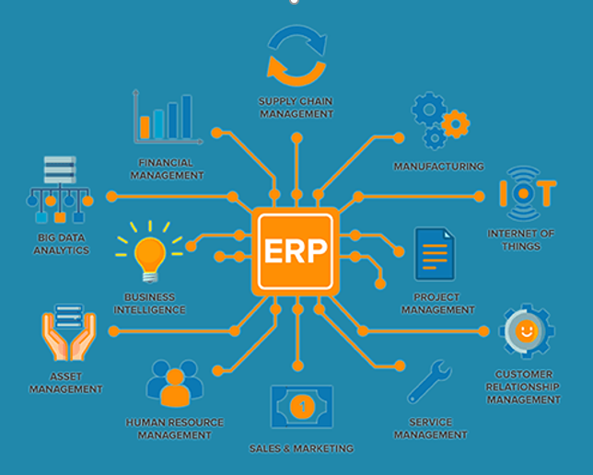
ERP Faydaları
Şirkət liderlərinə fəaliyyətlərində gerçək zamanlı izləmə imkanı yaradar.
Təkrarlanan İşlərin avtomatikləşdirilməsi.
Doğru datanı əldə etmək
ERP proseslərin standartlaşdırılması
Vahid bir sistem, standart hesabat
Şirkət üçün tək bir doğruluk nöqtəsı yaratmak.
Hər yerdən data əldə edə bilmə(sahədən kənarda və mobil cihazlardan).
Komanda içərisində verimliliyi artırmaq
İnformasiya Təhlükəsizliyini təmin edər

Slide 22
ERP Faydaları
Operasyon Faydalar | Yönetimsəl Faydalar | Stratejik Faydalar
Maliyətlərin doğru ölçülməsi və düşürülməsi İşləmlərin qısalması Asan və praktikadan keçmiş bir bilgi axışı Bir birinə enteqrə olan az sayıda program Asan və doğru raporlama Operasyon maliyyətlərində azalma üçün alt yapı | Qərar mexanizmaları üçün doğru və anlık bilgi axışı Geniş analiz imkanı Detaylandırlabilir yüksək bilgi doğruluğu | İş həcmindəki böyümənin dəstəklənə bilməsi Sistematik iş axışının saxlanması İş Proseslərinin sistem üzərində audit edilə bilməsi

Slide 23
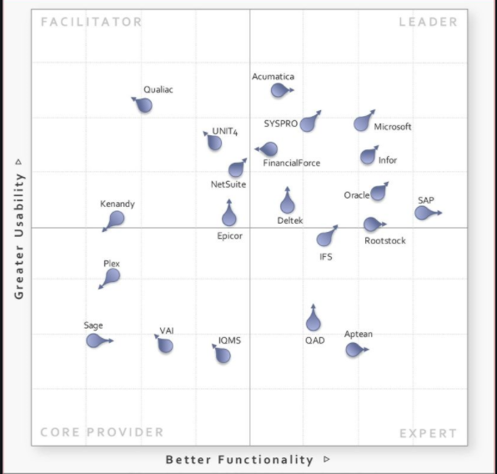
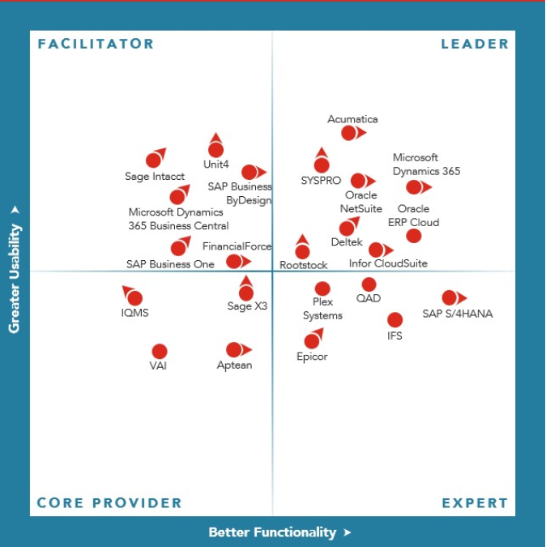
NƏDƏN ERP dəyişmi?
2017
2020

Slide 24
  ERP Projectin Başarılı olması
  Təsdiqlənmiş Proseslərin olması
  Ehtiyacın doğru ölçülməsi
  Doğru Seçim
  Yetkin Project Komandası
  Dəyişikliklırin Doğru İdarə edilməsi
  Project Əhatə Dairəsi(Scope)
  Təsdiqlənmiş Project Planı
  Yetərli və doğru resursların ayrılması
  Project Təqibi və Tədarükçünün idarə edilməsi
  Üst Rəhbərlikyin və çalışanların Projectə sahiblənməsi

Slide 25
ERP Project etapları
Project Hazırlığı
Konseptual Dizayn
Gerçəkləştirmə
Test və Təlim
Canlı Keçid
Son Hazırlık
Dəstək
Təkmilləşdirmə
Yeni Project

Slide 26
Nobel Mukafatçısı yazıçı Bernard Shaw
1.Bir şeyləri gerçəkləşdirənlər.
2.Bir şeyləri seyr edənlər.
3.Gerşəkləşənlərə heyrət edənlər.

Slide 27
  Təşəkkurlər

